Slide 1
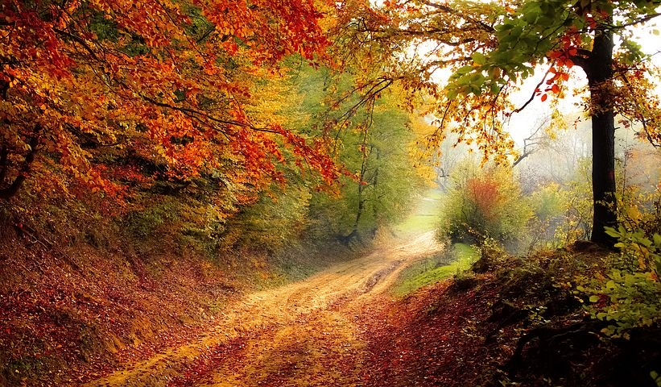
Nu falmer skoven trindt om land

Slide 2
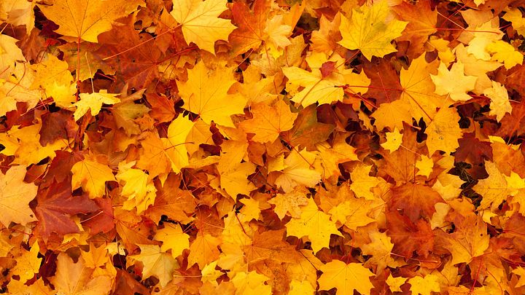
falmer

Slide 3
Trindt om land = over alt i hele landet

Slide 4
Fuglestemmen daler

Slide 5
Storken flygted'

Slide 6
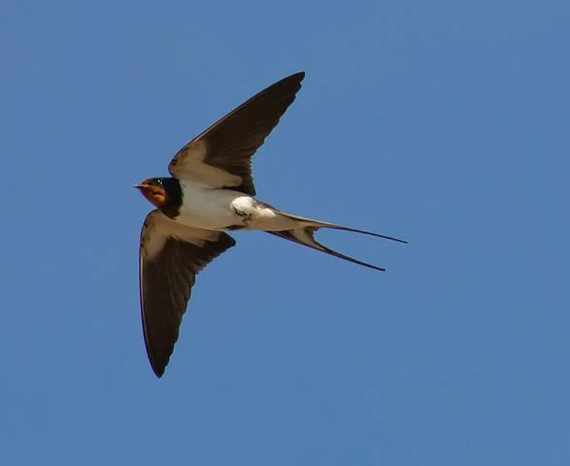
Viltre svaler

Slide 7
Nu falmer skoven trindt om land
Og fuglestemmen daler
Alt flygted storken over strand
Ham følger viltre svaler

